Slide 1













مراجعة الفصل الثالث
المعادلات الخطية والدوال
الصف الأول متوسط

Slide 2




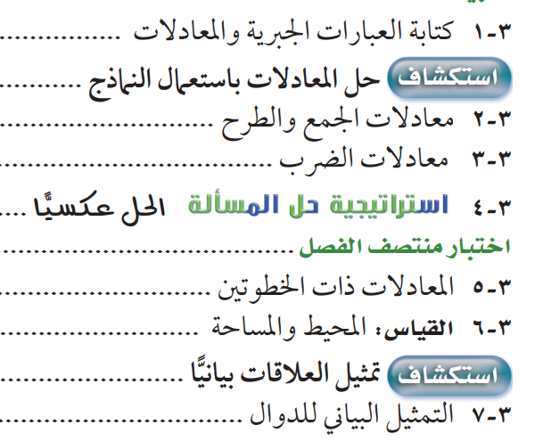
دروس
الفصل
الثالث

Slide 3



كتابة العبارات الجبرية والمعادلات
اكتب كلا مما يأتي على صورة عبارة جبرية أو معادلة .
أكبر من عدد بمقدار 7 يساوي 15
عدد ازداد بمقدار ثلاثة
خمسة أمثال عدد التلاميذ يساوي 250
عدد نقص بمقدار عشرة
نص سعر سلعة يساوي 13 ريالاً
مثلا عدد البرتقالات
أقل من عدد بتسعة يساوي 24
عمر ليلى مقسوما على 3

Slide 4

معادلات الجمع والطرح
حل كل من المعادلات التالية وتحقق من صحة حلك .
حل معادلات الطرح
حل معادلات الجمع
ص - 3 = 4
س + 6 = 9

Slide 5
معادلات الضرب
حل كل من المعادلات التالية وتحقق من صحة حلك .
-6 ن = 72
3 ع = 15

Slide 6
استراتيجية حل المسألة
الحل عكسيًّا
أنفقت مريم 8 ريالات ثمن كراسة ، و 5 ريالات ثمن قلم
ونصف ما بقي معها ثمن علبة عصير .
وبقي معها ريالان ، فكم ريالاً كان معها في البداية ؟

Slide 7
المعادلات ذات خطوتين
حل كل من المعادلات التالية وتحقق من صحة حلك :
المعادلات ذات خطوتين
فيها عمليتان مختلفتان
4 ل – 6 = 22
3 ص + 1 = 7
1
تخلص من الجمع بالطرح أو العكس
2
تخلص من الضرب بالقسمة أو العكس
2

Slide 8
المحيط والمساحة
المنطقة المحصورة داخل الشكل الهندسي
المسافة حول شكل هندسي
المساحة :
المحيط :
أوجد مساحة مستطيل طوله 11 سم وعرضه 3 سم .
أوجد محيط مستطيل طوله 5 سم وعرضه 4 سم .

Slide 9

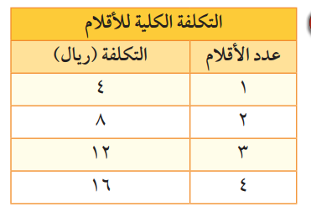
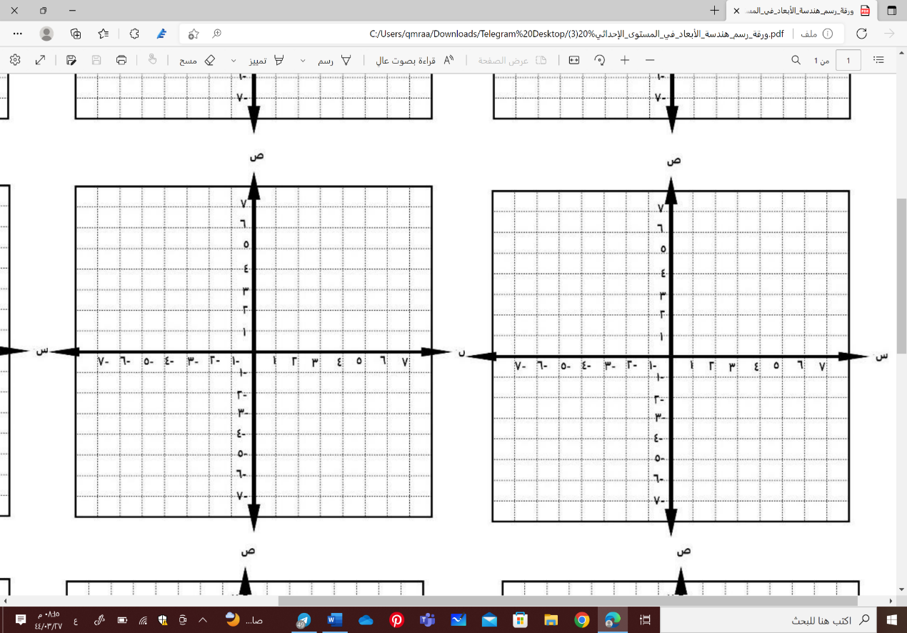

التمثيل البياني للدوال
المعادلة الخطية
لأنها تمثل بيانيًا بخط مستقيم
مثل المعادلة ص = س + 3 بيانيًا
مثل بيانيًا العلاقة التي يمثلها الجدول
س | س + 3 | ص | ( س ، ص )
المجال :
المدى :

Slide 10
انتهت مراجعة الفصل الثالث
ارجو لكم التوفيق والنجاح

